Slide 1
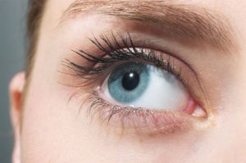
Строение глаза

Slide 2
Веки глаза – верхнее и нижнее – ограничены спереди реснитчатым краем. Конфигурация края век формирует глазную щель. Ее форма может быть разной в зависимости от расовой принадлежности человека. У европейцев глаза чаще всего имеют миндалевидный разрез, тогда как у азиатов глазная щель узкая.

Slide 3
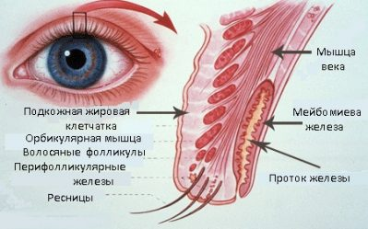
Внутренний угол глаза формирует слезное озеро. Также во внутреннем углу расположена полулунная складка, которая участвует в движениях глазных яблок. Еще одна функция этого органа – это смазка роговицы глаза слезной жидкостью. Происходит это в процессе моргания. Во время сна веки смыкаются, чем защищают глаз от пересыхания.

Slide 4
Каркас этих «шторок» обеспечивает хрящевая ткань. В толще этой ткани находятся мейбомиевы железы, служащие для выработки сального секрета, необходимого для функции смазки. Между собой хрящи верхнего и нижнего века соединяются медиальной и латеральной связками.

Slide 5
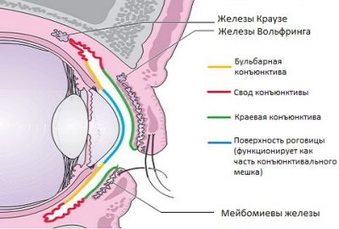

Slide 6
Внутренняя часть palpebrae покрыта конъюнктивой, то есть слизистой оболочкой, непосредственно прилежащей к глазному яблоку. А снаружи верхнее и нижнее palpebraе покрыто тонкой кожей. Этот участок кожи практически лишен жировых желез, что делает его наиболее уязвимым к воздействиям внешних факторов.

Slide 7
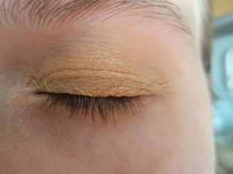
Функции
Весьма пространный вопрос о функциях, которые выполняют oculus palpebrae, имеет четкий и стройный ответ. Причем, эти функции прочно обусловлены самим строением века у глаз:
Защитная – от механических, физических или химических повреждающих факторов глаза защищают веки. Пример: ветер и летящая пыль не повреждают роговицу именно благодаря им. Да и сильный, яркий свет значительно приглушается полуприкрытыми веками.

Slide 8
Человек моргает. А это не что иное, как смачивание передней поверхности глаза слезной жидкостью. Без этого роговица была бы сухой и мутной, а значит, непрозрачной.
Социальная функция выражается в самых разнообразных эмоциях, то есть с помощью все тех же век глаз. Подмигивание, прищуривание, зажмуривание – это далеко не полный список всех возможных проявлений эмоций.

Slide 9
Как выяснили ученые, с помощью моргания человек дополнительно собирается с мыслями и настраивается на нужный лад. Но palpebrae, как и любой другой орган, имеет ряд заболеваний.

